Slide 1


Slide 2
ระบบซื้อขายอัตโนมัติหลายสกุลเงิน
(Multi currency trading system)
อาจารย์ที่ปรึกษา อาจารย์ กิตตินันท์ น้อยมณ
คณะผู้จัดทำ
นายพร้อมพันธุ์ ชัยมงคล รหัส 58523206022-8
นายกิตติชัย แสนหลวง รหัส 59523206027-6
สาขาวิชาวิศวกรรมคอมพิวเตอร์ คณะวิศวกรรมศาสตร์
มหาวิทยาลัยเทคโนโลยีราชมงคลล้านนา เชียงใหม่

Slide 3
รายการนำเสนอ
1) ความเป็นมาของปัญหา
2) วัตถุประสงค์ของโครงงาน
3) กรอบแนวความคิดของโครงงาน
4) การออกแบบโครงงาน
5) ผลการทดสอบชุดที่ 1
6) ผลการทดสอบชุดที่ 2
7) การออกแบบและพัฒนาโมบายเว็บแอปพลิเคชัน
8) สรุปผลตามขอบเขต

Slide 4
ความเป็นมาของปัญหา

Slide 5

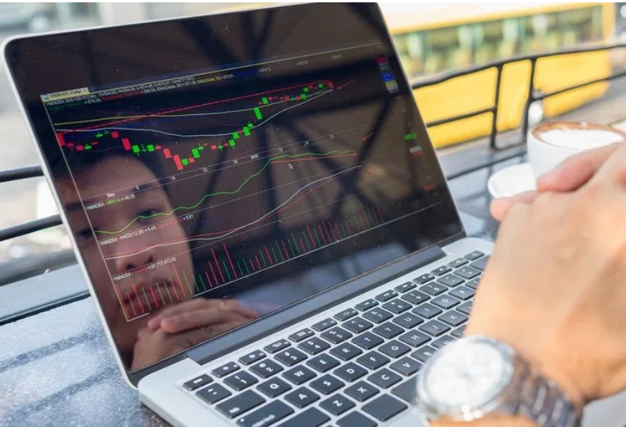
รูปที่ 1 นักลงทุนมือใหม่ไม่สามารถควบคุมอารมณ์ตัวเองได้
รูปที่ 2 นักลงทุนต้องใช้เวลาเฝ้าหน้าจอ
ในการเทรด

Slide 6


รูปที่ 3 ไม่รู้จะเริ่มต้นการเทรดอย่างไร
รูปที่ 4 การล้างพอร์ต

Slide 7
วัตถุประสงค์ของโครงงาน

Slide 8
1. เพื่อสร้างโปรแกรมเทรดอัตโนมัติ (Expert Advisors) สำหรับการซื้อขาย อัตราแลกเปลี่ยนเงินตราระหว่างประเทศ 2. เพื่ออำนวยความสะดวกผู้ใช้งานในการค้าขายอัตราแลกเปลี่ยนระหว่างประเทศ 3. เพื่อทดสอบแนวคิดของความสัมพันธ์ (Correlations) ระหว่างโปรดักส์ทางการเงิน

Slide 9
กรอบแนวความคิดของโครงงาน

Slide 10


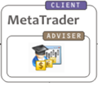
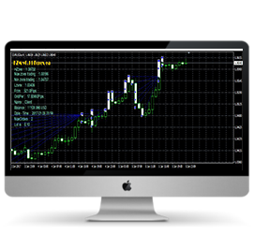

Computer
User
Internet
Broker
แสดงแนวคิดการฝึกของระบบซื้อขายอัตโนมัติหลายสกุลเงิน

Slide 11
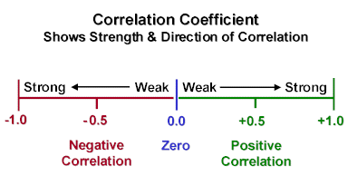
Correlation คือค่าอะไร?
“Correlation” เป็นอีกค่าพื้นฐานที่มีความพิเศษ และมีประโยชน์เป็นอย่างมากในการเทรด เนื่องจากเป็นค่าที่สามารถบอก “ความสัมพันธ์ของข้อมูล” ความสัมพันธ์นี้จะสามารถนำไปสู่การทำนายข้อมูลในอนาคต
แสดงแนวคิดการทดสอบของ Correlation
Positive correlation ความสัมพันธ์กันสูง และข้อมูลเคลื่อนไหวไปในทิศทางเดียวกัน
Negative correlation ความสัมพันธ์กันสูง และข้อมูลเคลื่อนไหวไปในทิศตรงกันข้ามกัน
Weak correlation ความสัมพันธ์กันต่ำ หาความสัมพันธ์กันแทบจะไม่ได้
ค่า Correlation ก็จะมีค่าเข้าใกล้ 0
อ้างอิง: https://www.babypips.com/learn/forex/what-is-currency-correlation

Slide 12
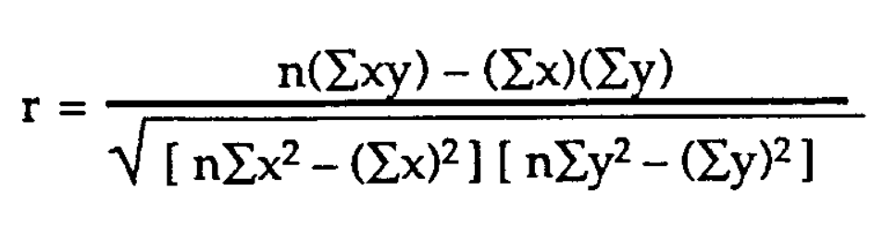
สูตรการคำนวณหาค่าสัมประสิทธิ์สหสัมพันธุ์ (Correlation)
รูปสูตรการคำนวณหาค่าสัมประสิทธิ์สหสัมพันธุ์ (Correlation)
r ค่าสัมประสิทธิ์สหสัมพันธุ์
x ค่าผลรวมของข้อมูลที่วัดได้ จากตัวแปรที่ 1
y ค่าผลรวมของข้อมูลที่วัดได้ จากตัวแปรที่ 2
ผลรวมของตัวแปรที่ 1
ผลรวมของตัวแปรที่ 2
ผลรวมของผลคูณระหว่าง ตัวแปรที่ 1 และ 2
อ้างอิง: https://www.statisticshowto.datasciencecentral.com/probability-and-statistics/correlation-coefficient-formula/

Slide 13
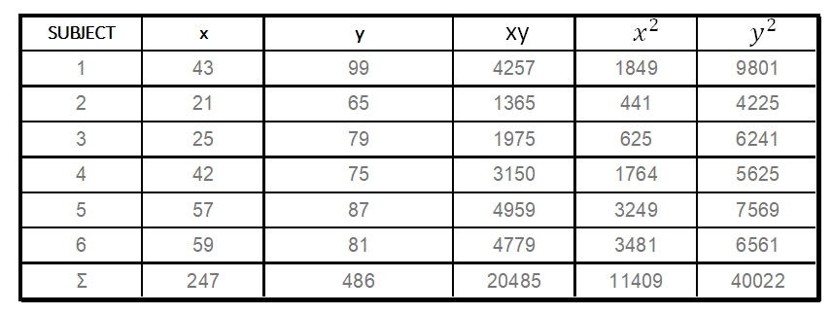
สูตรการคำนวณหาค่าสัมประสิทธิ์สหสัมพันธุ์ (Correlation)
สูตรการคำนวณหาค่าสัมประสิทธิ์สหสัมพันธุ์ (Correlation)

Slide 14
การออกแบบโครงงาน

Slide 26
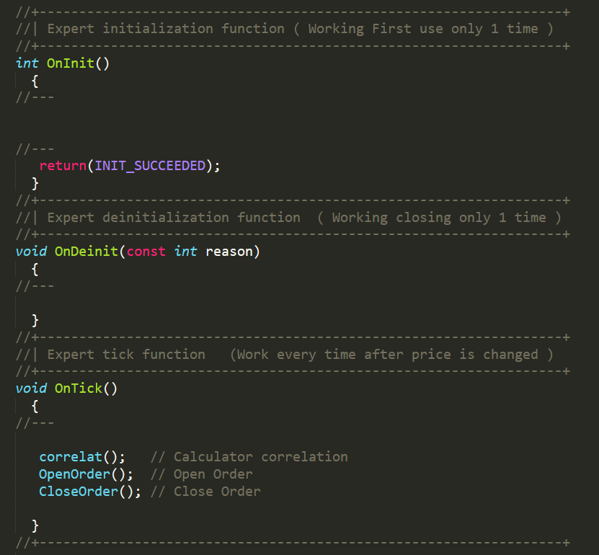
Code : Main

Slide 27
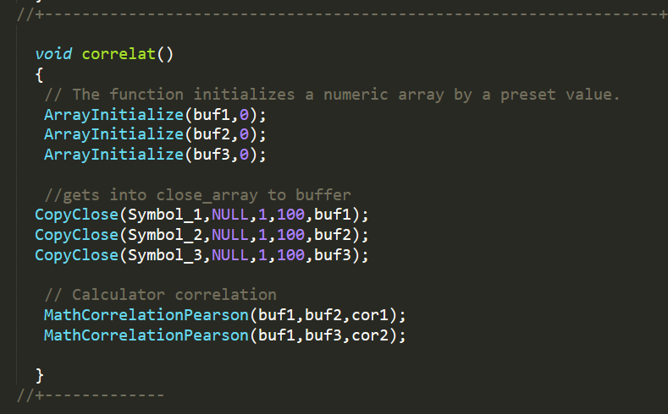
Code : correlat();

Slide 28
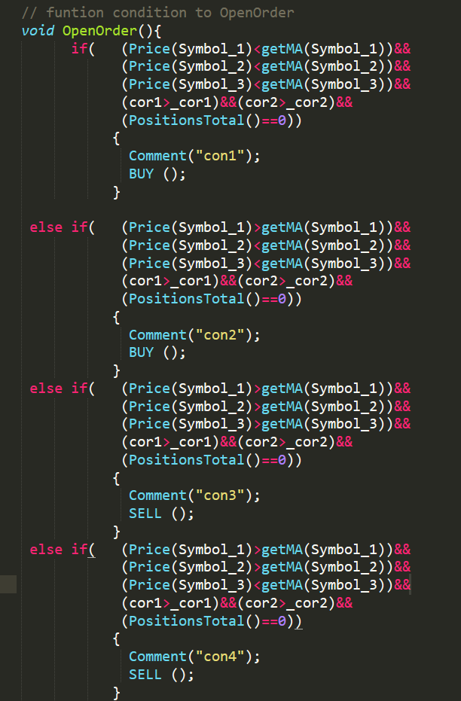
Code : CloseOrder();

Slide 29
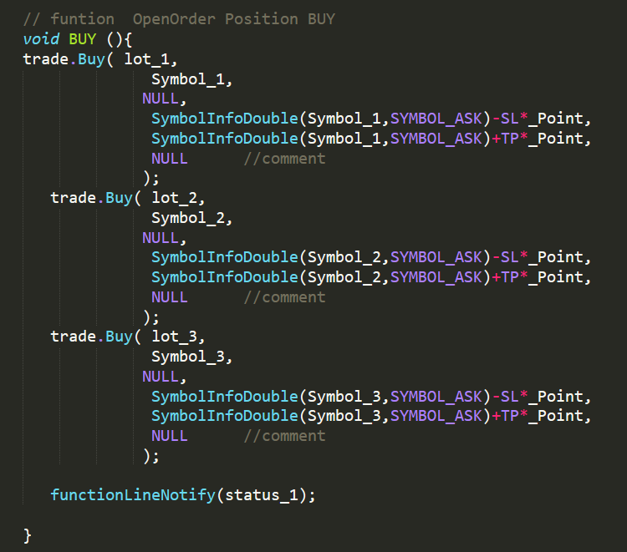
Code : BUY ();

Slide 30
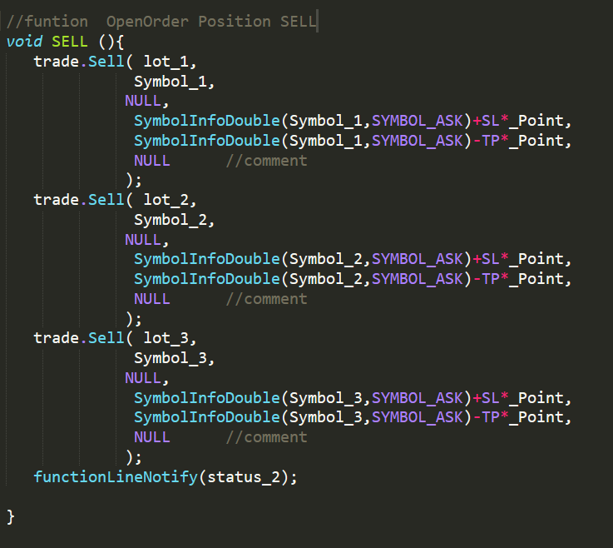
Code : SELL ();

Slide 31
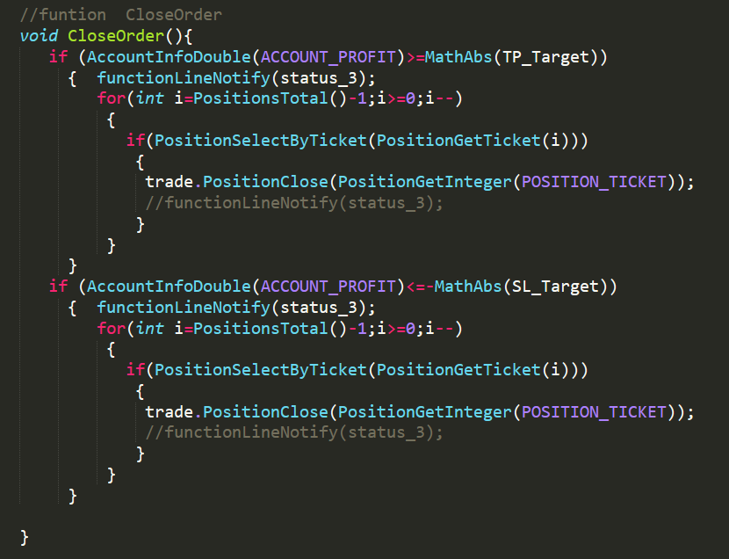
Code : CloseOder();

Slide 32
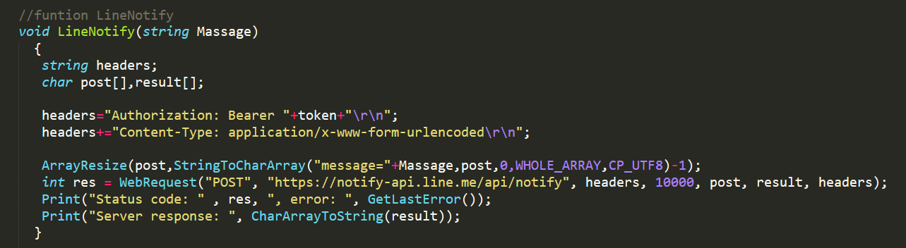
Code : LineNotify ();

Slide 33
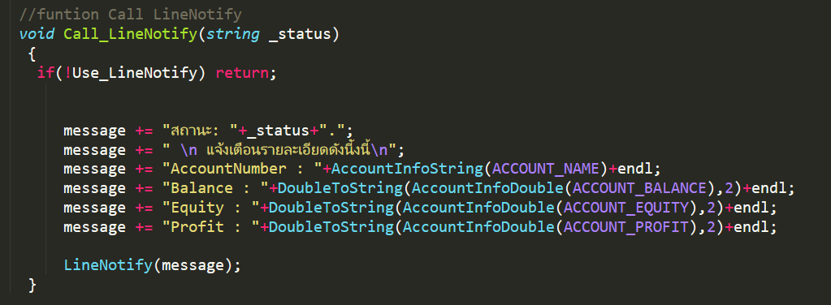
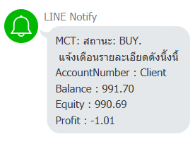
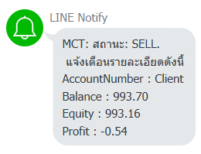
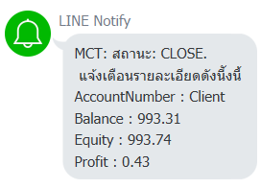
Code : Call_LineNotify();

Slide 34
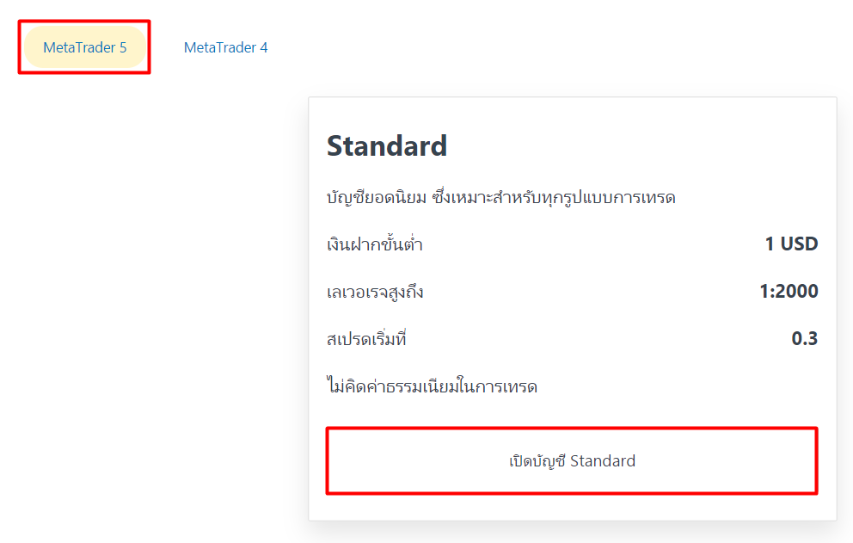
วิธีใช้งาน
1. เปิดบัญชีเทรดกับโบรกเกอร์ ผ่านเว็บไซต์ https://www.exness.com/th/standard_accounts#mt5

Slide 35
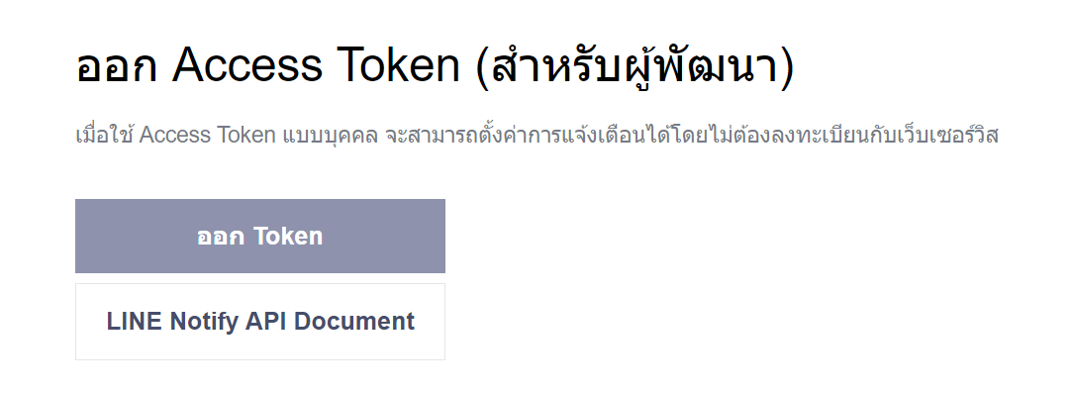
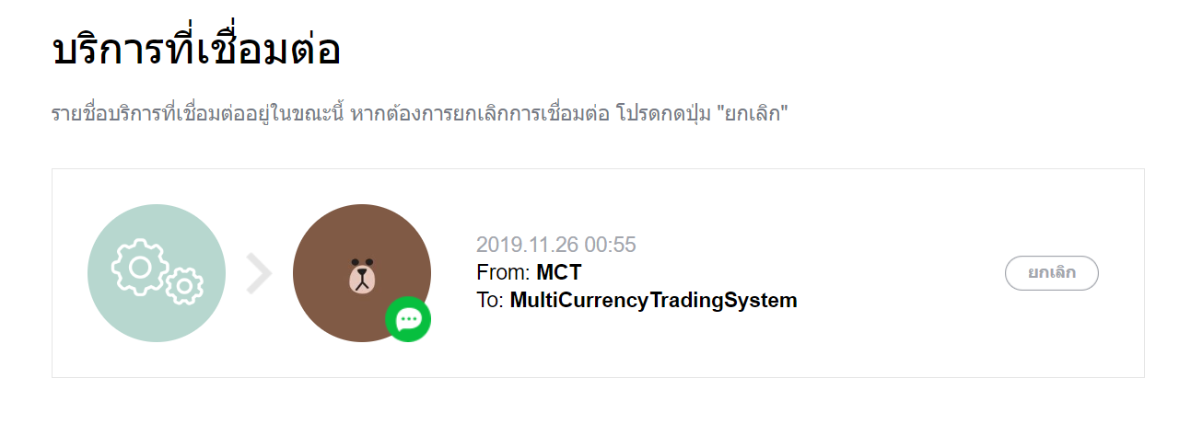
2. เปิดใช้บริการ LINE Notify ผ่านเว็บไซต์ https://notify-bot.line.me/my/

Slide 36
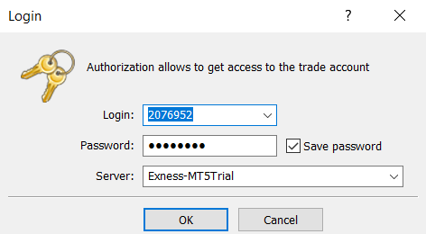
3. Login ID and Password

Slide 37
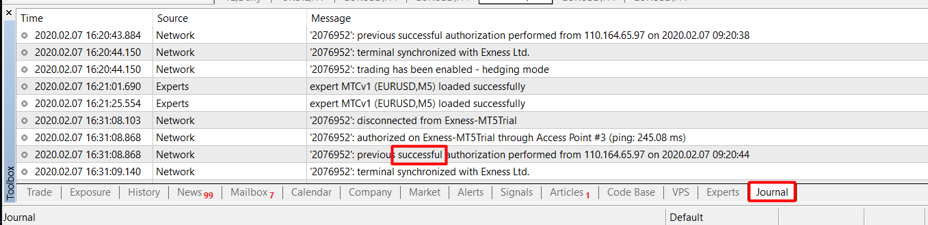
4. เมื่อ Login สำเร็จ จะขึ้น successful ใน Toolbox > Journal

Slide 38
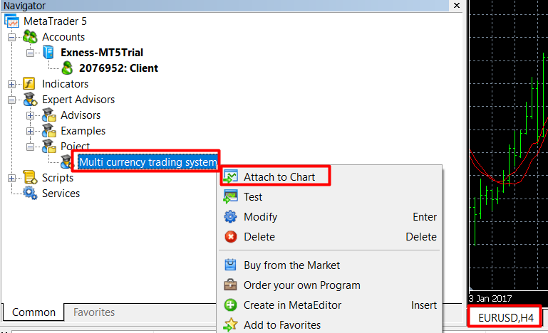
5. ทำการเพิ่ม Expert Advisors ใน Chart EURUSD Timeframes H4

Slide 39
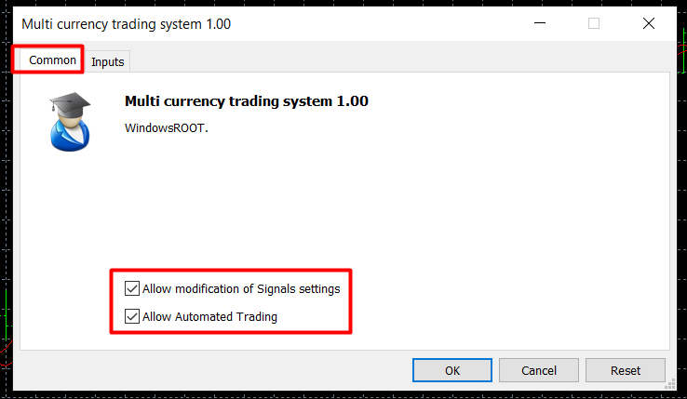
6. ตั้งค่า Expert Advisors Tab Common ติ้กถูกทั้งหมด

Slide 40
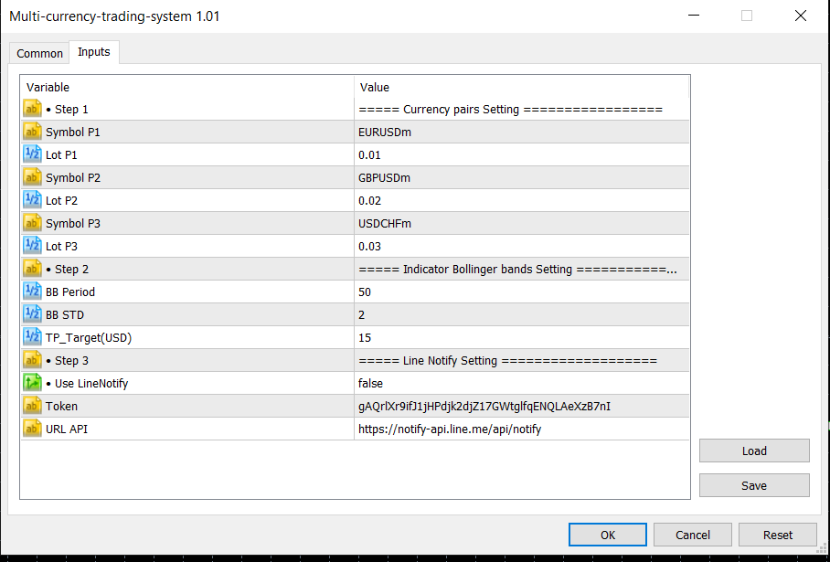
7. ตั้งค่า Expert Advisors Tab Inputs

Slide 41
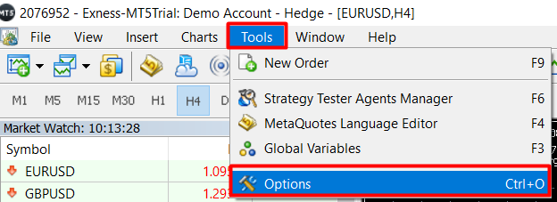
8. ตั้งค่า การอนุญาต API Line Notify ที่ Menu > Tools > Options

Slide 42
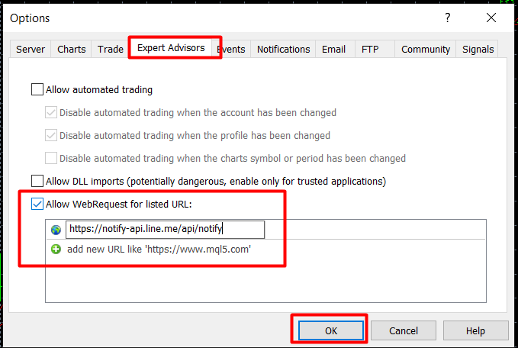
9. ติ๊ก Allow WebRequest เพื่อเพิ่ม URL : https://notify-api.line.me/api/notify จากนั้นกด ok

Slide 43
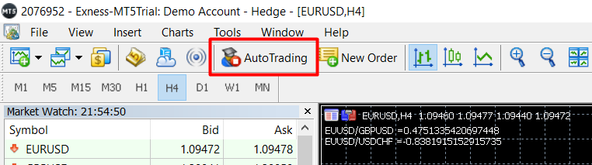
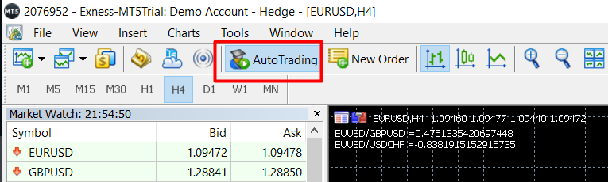
10. คลิ๊ก ตรงช่อง Auto Trading ให้ขึ้นเป็นสีเขียน เพื่อเปิดทำกานเทรดแบบอัตโนมัติ
สถานการณ์ทำงานของ Expert Advisors : Disabled
สถานการณ์ทำงานของ Expert Advisors : Enable

Slide 44
การออกแบบการทดลอง

Slide 45
ตัวแปร | รายละเอียด
1st Currency | คู่เงินที่ 1
2nd Currency | คู่เงินที่ 2
3rd Currency | คู่เงินที่ 3
1st Lot Size | ล็อตของคู่เงินที่ 1
2nd Lot Size | ล็อตของคู่เงินที่ 2
3rd Lot Size | ล็อตของคู่เงินที่ 3
TP (Point) | จำนวนจุดที่ต้องการปิดกำไร
SL (Point) | จำนวนจุดที่ต้องการหยุดการขาดทุน
TP_Target(USD) | จำนวนเงินที่ต้องการปิดกำไร
SL_Target(USD) | จำนวนเงินที่ต้องการหยุดการขาดทุน
ma_period | อินดิเคเตอร์ที่ใช้หาค่าเฉลี่ยในช่วงเวลาที่เรากำหนด
Use Line Notify | เปิด / ปิด การใช้งานการแจ้งเตือนผ่านไลน์
Token | โทเคนของไลน์ที่ได้จากการ Generate
URL API
อธิบายตัวแปรส่งให้ตัวโปรแกรมทำการปะมวลผลตามตัวแปรที่ได้ระบุ

Slide 46
ขั้นตอนที่ 1 ออกแบบการทดลองเพื่อหาผลลัพธ์ระบบซื้อขายอัตโนมัติหลายสกุลเงินโดยมีการทดสอบดังทั้งหมด 10 ครั้ง
การทดสอบที่ | TP (Point) | SL (Point) | TP_taget(USD) | SL_Target(USD)
1 | 100 | 1000 | 10 | 100
2 | 200 | 900 | 20 | 90
3 | 300 | 800 | 30 | 80
4 | 400 | 700 | 40 | 70
5 | 500 | 600 | 50 | 60
6 | 600 | 500 | 60 | 50
7 | 700 | 400 | 70 | 40
8 | 800 | 300 | 80 | 30
9 | 900 | 200 | 90 | 20
10 | 1000 | 100 | 100 | 10
ตารางออกแบบผลลัพธ์โดยกำหนดจุด Take Profit และ Stop Loss

Slide 47
ขั้นตอนที่ 2 ทดสอบเพื่อหาผลลัพธ์ระบบซื้อขายอัตโนมัติหลายสกุลเงินตามที่ได้ออกแบบไว้
โดยใช้ Broker : Exness.com
Currency : USD
Initial Deposit : 1000
Leverage 1:2000
positive correlation : 0.5
negative correlation : -0.5
ขั้นตอนที่ 3 การทดสอบหาค่า Moving Average ที่ดีที่สุดของระบบซื้อขายอัตโนมัติหลายสกุลเงินโดยมีการทดสอบ MA5 , MA15 , MA20 , MA 25

Slide 48
การทดลอง

Slide 49
ตารางการป้อนข้อมูลตัวแปรของการทดสอบที่ 1
ตัวแปร | รายละเอียด
1st Currency | EURUSD
2nd Currency | GBPUSD
3rd Currency | USDCHF
1st Lot Size | 0.01
2nd Lot Size | 0.02
3rd Lot Size | 0.03
TP (Point) | 100
SL (Point) | 1000
TP_Target(USD) | 10
SL_Target(USD) | 100
ma_period | 10

Slide 50
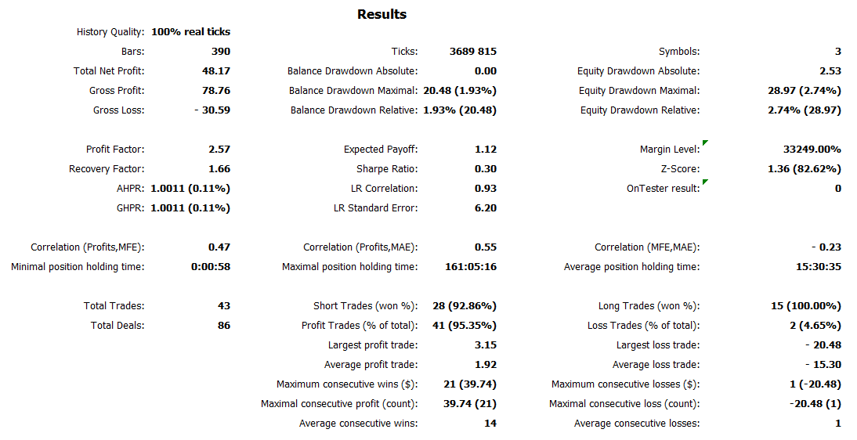
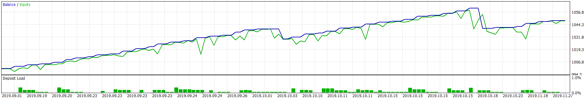
ผลการทดสอบที่ 1
กราฟแสดง Balance / Equity จากผลการทดสอบที่ 1

Slide 51
ตารางการป้อนข้อมูลตัวแปรของการทดสอบที่ 2
ตัวแปร | รายละเอียด
1st Currency | EURUSD
2nd Currency | GBPUSD
3rd Currency | USDCHF
1st Lot Size | 0.01
2nd Lot Size | 0.02
3rd Lot Size | 0.03
TP (Point) | 200
SL (Point) | 900
TP_Target(USD) | 20
SL_Target(USD) | 90
ma_period | 10

Slide 52
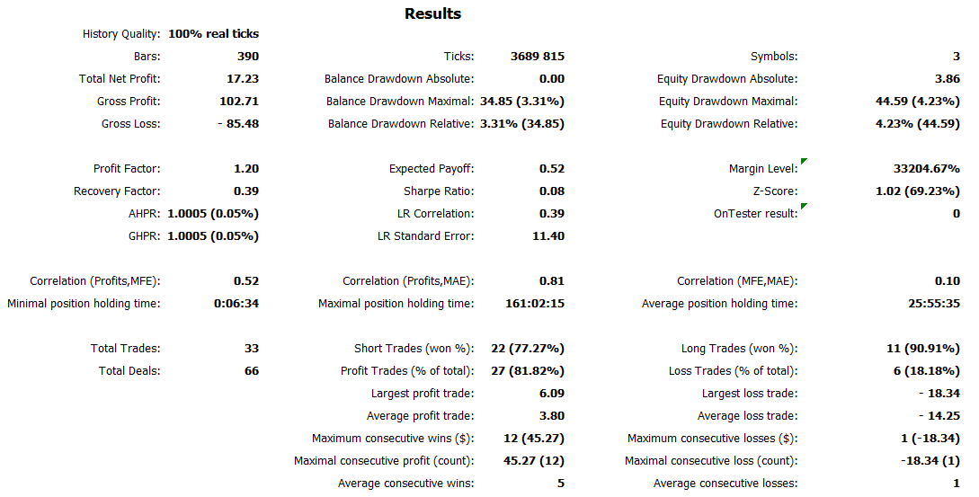
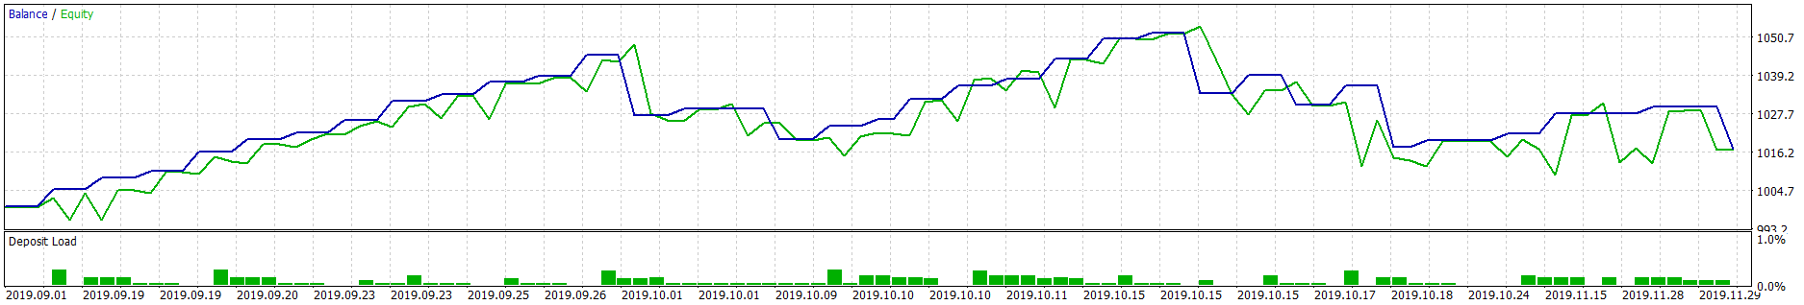
ผลการทดสอบที่ 2
กราฟแสดง Balance / Equity จากผลการทดสอบที่ 2

Slide 53
ตารางการป้อนข้อมูลตัวแปรของการทดสอบที่ 3
ตัวแปร | รายละเอียด
1st Currency | EURUSD
2nd Currency | GBPUSD
3rd Currency | USDCHF
1st Lot Size | 0.01
2nd Lot Size | 0.02
3rd Lot Size | 0.03
TP (Point) | 300
SL (Point) | 800
TP_Target(USD) | 30
SL_Target(USD) | 80
ma_period | 10

Slide 54
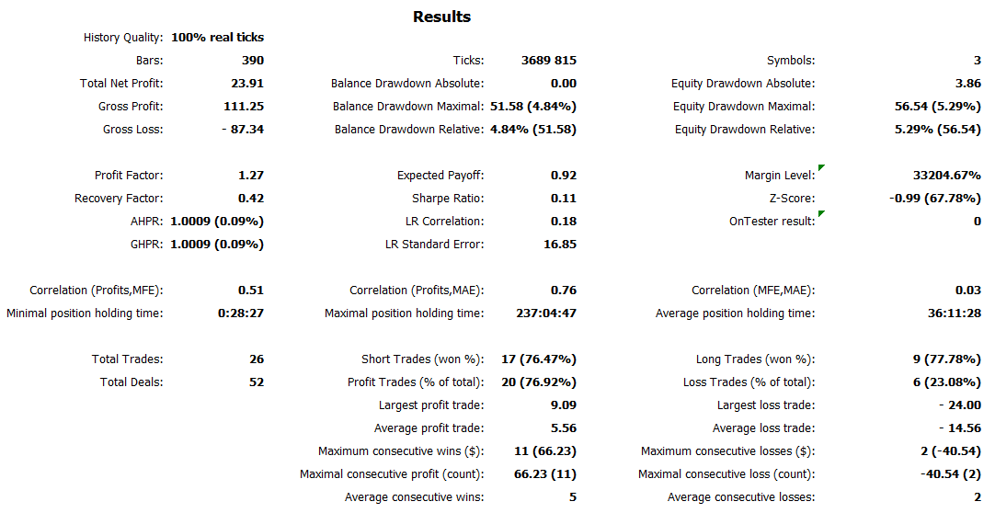
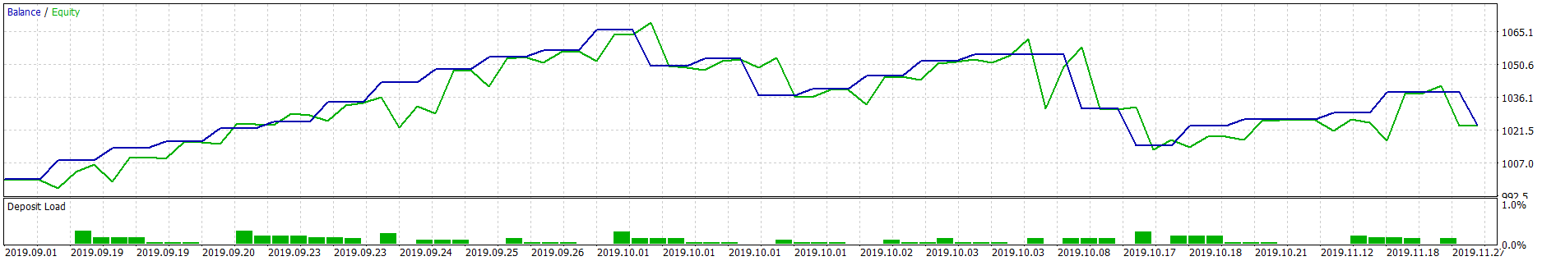
ผลการทดสอบที่ 3
กราฟแสดง Balance / Equity จากผลการทดสอบที่ 3

Slide 55
ตารางการป้อนข้อมูลตัวแปรของการทดสอบที่ 4
ตัวแปร | รายละเอียด
1st Currency | EURUSD
2nd Currency | GBPUSD
3rd Currency | USDCHF
1st Lot Size | 0.01
2nd Lot Size | 0.02
3rd Lot Size | 0.03
TP (Point) | 400
SL (Point) | 700
TP_Target(USD) | 40
SL_Target(USD) | 70
ma_period | 10

Slide 56
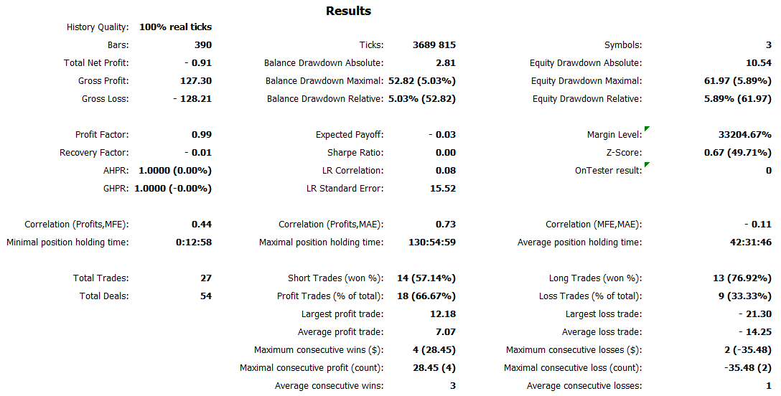
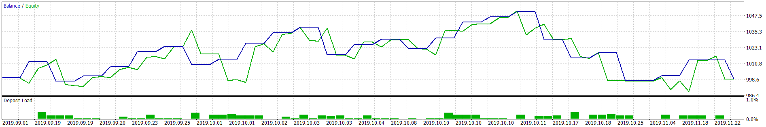
ผลการทดสอบที่ 4
กราฟแสดง Balance / Equity จากผลการทดสอบที่ 4

Slide 57
ตารางการป้อนข้อมูลตัวแปรของการทดสอบที่ 5
ตัวแปร | รายละเอียด
1st Currency | EURUSD
2nd Currency | GBPUSD
3rd Currency | USDCHF
1st Lot Size | 0.01
2nd Lot Size | 0.02
3rd Lot Size | 0.03
TP (Point) | 500
SL (Point) | 600
TP_Target(USD) | 50
SL_Target(USD) | 60
ma_period | 10

Slide 58
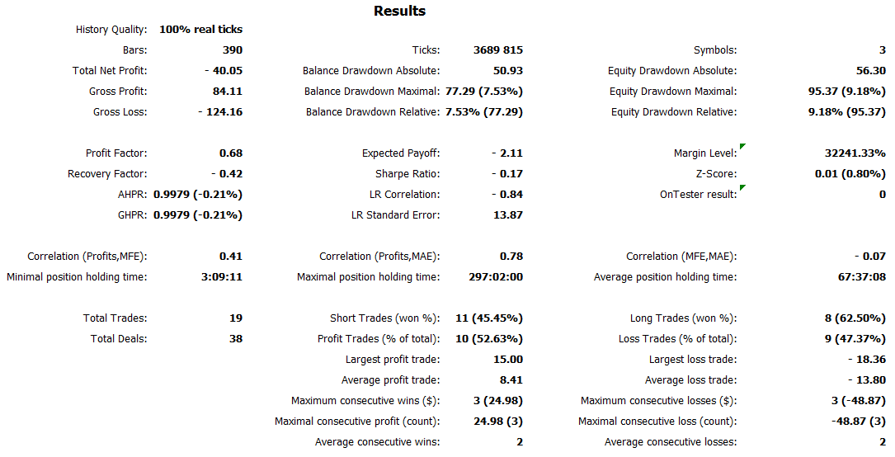
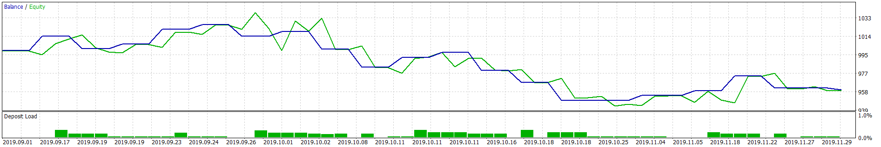
ผลการทดสอบที่ 5
กราฟแสดง Balance / Equity จากผลการทดสอบที่ 5

Slide 59
ตารางการป้อนข้อมูลตัวแปรของการทดสอบที่ 6
ตัวแปร | รายละเอียด
1st Currency | EURUSD
2nd Currency | GBPUSD
3rd Currency | USDCHF
1st Lot Size | 0.01
2nd Lot Size | 0.02
3rd Lot Size | 0.03
TP (Point) | 600
SL (Point) | 500
TP_Target(USD) | 60
SL_Target(USD) | 50
ma_period | 10

Slide 60
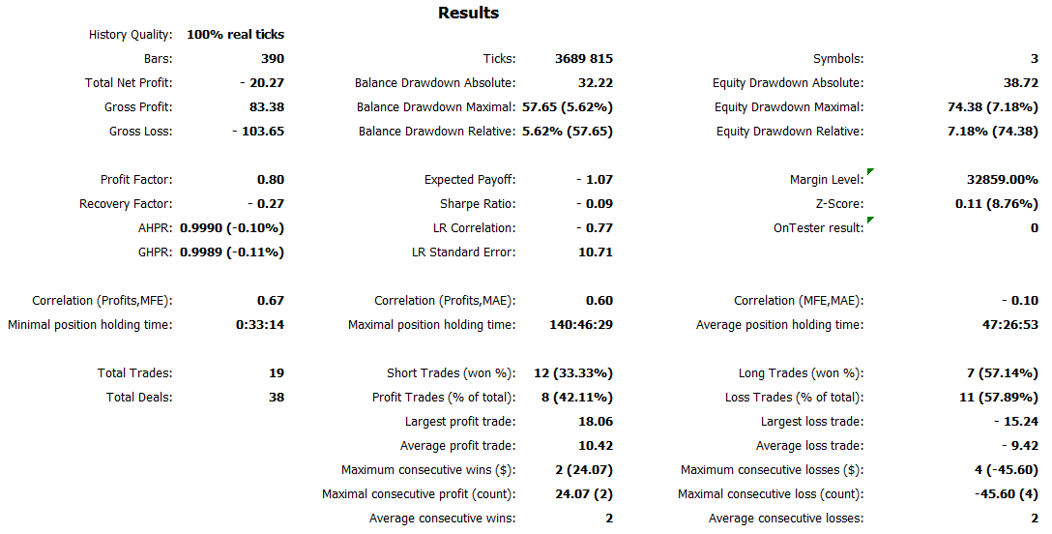
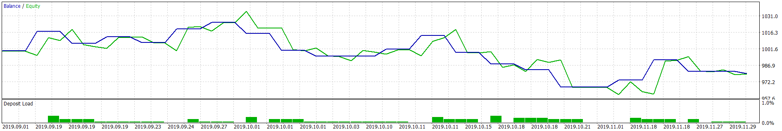
ผลการทดสอบที่ 6
กราฟแสดง Balance / Equity จากผลการทดสอบที่ 6

Slide 61
ตารางการป้อนข้อมูลตัวแปรของการทดสอบที่ 7
ตัวแปร | รายละเอียด
1st Currency | EURUSD
2nd Currency | GBPUSD
3rd Currency | USDCHF
1st Lot Size | 0.01
2nd Lot Size | 0.02
3rd Lot Size | 0.03
TP (Point) | 700
SL (Point) | 400
TP_Target(USD) | 70
SL_Target(USD) | 40
ma_period | 10

Slide 62
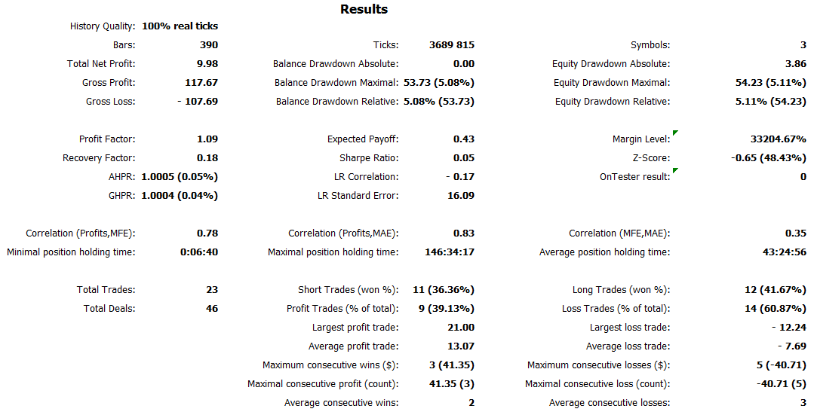
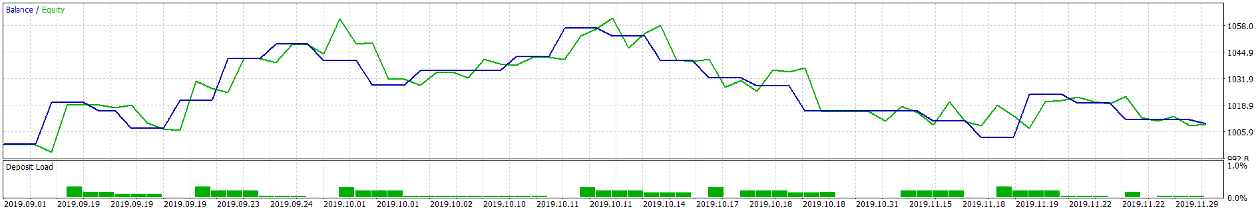
ผลการทดสอบที่ 7
กราฟแสดง Balance / Equity จากผลการทดสอบที่ 7

Slide 63
ตารางการป้อนข้อมูลตัวแปรของการทดสอบที่ 8
ตัวแปร | รายละเอียด
1st Currency | EURUSD
2nd Currency | GBPUSD
3rd Currency | USDCHF
1st Lot Size | 0.01
2nd Lot Size | 0.02
3rd Lot Size | 0.03
TP (Point) | 800
SL (Point) | 300
TP_Target(USD) | 80
SL_Target(USD) | 30
ma_period | 10

Slide 64
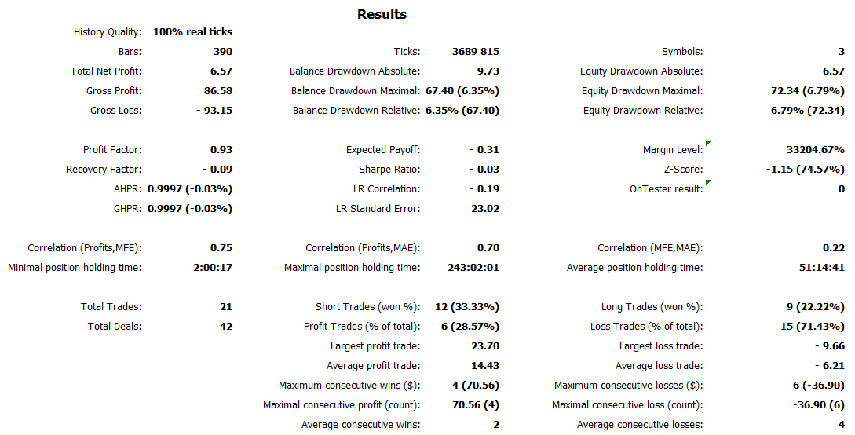
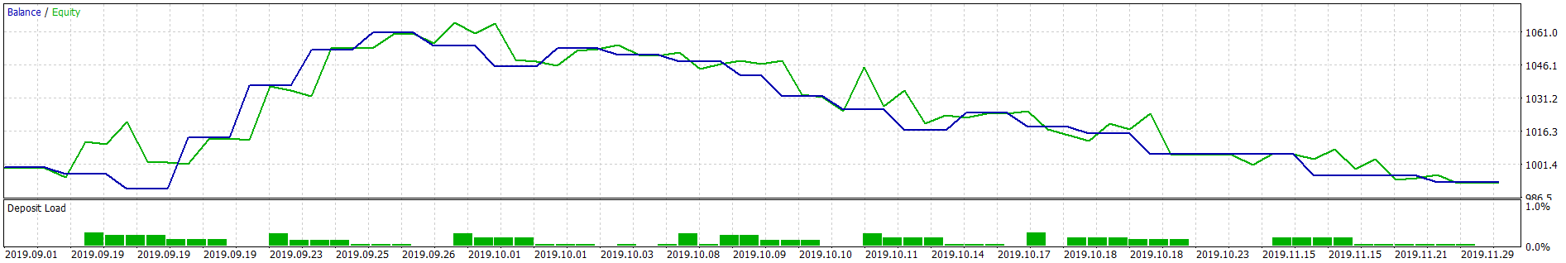
ผลการทดสอบที่ 8
กราฟแสดง Balance / Equity จากผลการทดสอบที่ 8

Slide 65
ตารางการป้อนข้อมูลตัวแปรของการทดสอบที่ 9
ตัวแปร | รายละเอียด
1st Currency | EURUSD
2nd Currency | GBPUSD
3rd Currency | USDCHF
1st Lot Size | 0.01
2nd Lot Size | 0.02
3rd Lot Size | 0.03
TP (Point) | 900
SL (Point) | 200
TP_Target(USD) | 90
SL_Target(USD) | 20
ma_period | 10

Slide 66
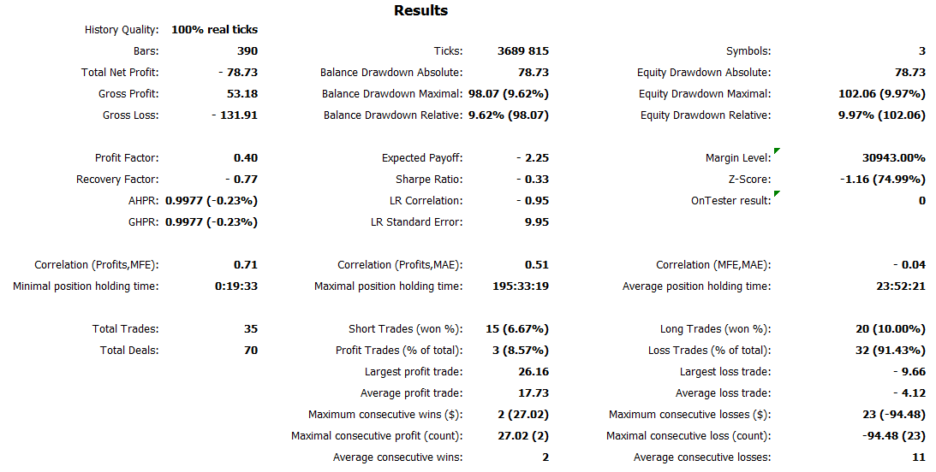
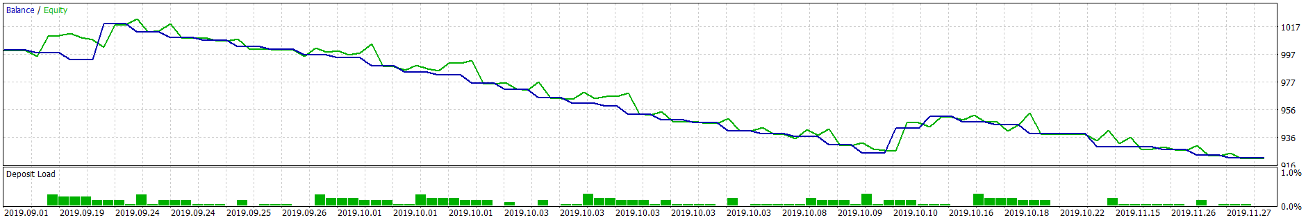
ผลการทดสอบที่ 9
กราฟแสดง Balance / Equity จากผลการทดสอบที่ 9

Slide 67
ตารางการป้อนข้อมูลตัวแปรของการทดสอบที่ 10
ตัวแปร | รายละเอียด
1st Currency | EURUSD
2nd Currency | GBPUSD
3rd Currency | USDCHF
1st Lot Size | 0.01
2nd Lot Size | 0.02
3rd Lot Size | 0.03
TP (Point) | 1000
SL (Point) | 100
TP_Target(USD) | 100
SL_Target(USD) | 10
ma_period | 10

Slide 68
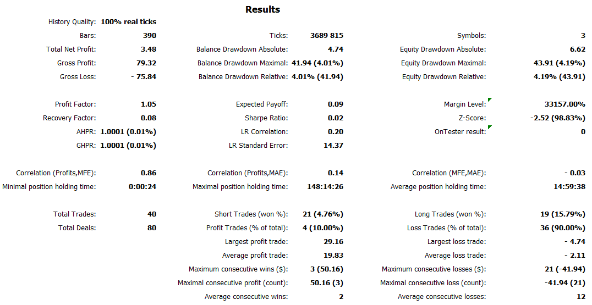
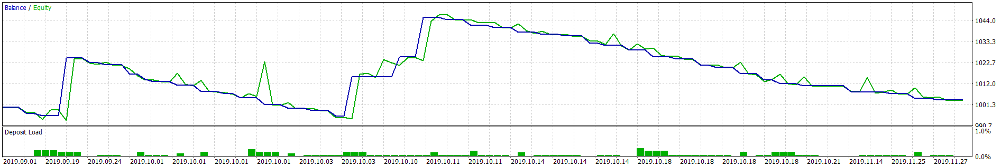
ผลการทดสอบที่ 10
กราฟแสดง Balance / Equity จากผลการทดสอบที่ 10

Slide 69
No. | TP (point) | SL (point) | TP_taget (USD) | SL_Target (USD) | Profit
1 | 100 | 1000 | 10 | 100 | 49.67
2 | 200 | 900 | 20 | 90 | 14.79
3 | 300 | 800 | 30 | 80 | -5.98
4 | 400 | 700 | 40 | 70 | 3.97
5 | 500 | 600 | 50 | 60 | 97.95
6 | 600 | 500 | 60 | 50 | 37.14
7 | 700 | 400 | 70 | 40 | 9.36
8 | 800 | 300 | 80 | 30 | -26.38
9 | 900 | 200 | 90 | 20 | 9.21
10 | 1000 | 100 | 100 | 10 | -17.02
ตารางสรุปผลการทดสอบโดยใช้ค่า MA5

Slide 70
No. | TP (point) | SL (point) | TP_taget (USD) | SL_Target (USD) | Profit
1 | 100 | 1000 | 10 | 100 | 54.82
2 | 200 | 900 | 20 | 90 | 50.39
3 | 300 | 800 | 30 | 80 | 53.17
4 | 400 | 700 | 40 | 70 | 3.61
5 | 500 | 600 | 50 | 60 | -37.12
6 | 600 | 500 | 60 | 50 | 10.24
7 | 700 | 400 | 70 | 40 | 5.26
8 | 800 | 300 | 80 | 30 | -36.56
9 | 900 | 200 | 90 | 20 | 25.03
10 | 1000 | 100 | 100 | 10 | -69.74
ตารางสรุปผลการทดสอบโดยใช้ค่า MA15

Slide 71
No. | TP (point) | SL (point) | TP_taget (USD) | SL_Target (USD) | Profit
1 | 100 | 1000 | 10 | 100 | 86.95
2 | 200 | 900 | 20 | 90 | 19.36
3 | 300 | 800 | 30 | 80 | 41.99
4 | 400 | 700 | 40 | 70 | 73.47
5 | 500 | 600 | 50 | 60 | 4.17
6 | 600 | 500 | 60 | 50 | 65.14
7 | 700 | 400 | 70 | 40 | 48.74
8 | 800 | 300 | 80 | 30 | 37.87
9 | 900 | 200 | 90 | 20 | 35.65
10 | 1000 | 100 | 100 | 10 | -56.98
ตารางสรุปผลการทดสอบโดยใช้ค่า MA20

Slide 72
No. | TP (point) | SL (point) | TP_taget (USD) | SL_Target (USD) | Profit
1 | 100 | 1000 | 10 | 100 | 62.16
2 | 200 | 900 | 20 | 90 | 4.94
3 | 300 | 800 | 30 | 80 | 49.76
4 | 400 | 700 | 40 | 70 | -42.07
5 | 500 | 600 | 50 | 60 | 50.17
6 | 600 | 500 | 60 | 50 | 14.43
7 | 700 | 400 | 70 | 40 | -33.04
8 | 800 | 300 | 80 | 30 | 4.36
9 | 900 | 200 | 90 | 20 | -46.69
10 | 1000 | 100 | 100 | 10 | -40.67
ตารางสรุปผลการทดสอบโดยใช้ค่า MA25

Slide 73
สรุปผลตามขอบเขต

Slide 74
หลังจากทางคณะผู้จัดทำชุดภาพข้อมูลสำหรับการอ่านค่าจากภาพมิเตอร์น้ำโดยการเรียนรู้ของเครื่อง และทำการทดสอบประสิทธิภาพ ตามขอบเขตที่ได้กำหนดไว้ได้ผลสรุปการทดลอง คือ
8.1 สร้าง Dataset ภาพตัวเลขของมาตรวัดน้ำจำนวน 1500 ภาพ (0-9 อย่างละ 150 ภาพ)
สำหรับ Training, 200 ภาพสำหรับ Validation, 300 ภาพสำหรับ Testing สรุป ได้ตามขอบเขต
8.2 สร้างแบบจำลองใช้ในการจดจำตัวเลขของมาตรวัดน้ำ โดยใช้ CNN, KNN และ SVM
สรุป ได้ตามขอบเขต
8.3 ทำการเปรียบเทียบความถูกต้องของแบบจำลองในข้อ 2 กับ แอพพลิเคชั่น Anyline,
ระบบAutoML และ โปรแกรมTesseract สรุป ได้ตามขอบเขต
8.4 จัดทำ Mobile Web เพื่อทดสอบ Model ในข้อ 2 อย่างน้อย 200 ภาพ สรุป ได้ตามขอบเขต
8.5 สามารถบันทึกรูปภาพใหม่เข้าไปยังฐานข้อมูลได้ สรุป ได้ตามขอบเขต
8.6 มีความถูกต้องในการอ่านมาตรวัดน้ำที่ 80 เปอร์เซ็นต์ขึ้นไป สรุป ไม่ได้ตามขอบเขต
เนื่องจาก ชุดภาพข้อมูลอาจยังไม่มากพอ และพบปัญหาตัวเลข 6 และ 9 เมื่อทำการกลับด้าน
มีลักษณะเหมือนกันแบบจำลองจึงไม่สามารถแยกได้
8.7 ใช้ภาพของมาตรวัดน้ำยี่ห้อ SANWA ในการทดสอบประสิทธิภาพระบบ สรุป ได้ตามขอบเขต

Slide 75
จบการนำเสนอ

